Slide 1
Software Engineering: A Practitioner’s Approach, 6/e
فصل 23:
تخمین برای پروژه های نرم افزاری copyright © 1996, 2001, 2005
R.S. Pressman & Associates, Inc.
For University Use Only
May be reproduced ONLY for student use at the university level when used in conjunction with Software Engineering: A Practitioner's Approach.
Any other reproduction or use is expressly prohibited.
These courseware materials are to be used in conjunction with Software Engineering: A Practitioner’s Approach, 6/e and are provided with permission by R.S. Pressman & Associates, Inc., copyright © 1996, 2001, 2005

Slide 2
طرح ریزی پروژه ی نرم افزاری
هدف کلی طرح ریزی پروژه برپاسازی یک استراتژی عمل گرایانه برای کنترل، ردیابی و نظارت بر یک پروژه یپیچیده ی فنی است.
چرا؟
بنابراین نتیجه ی نهایی به موقع و با کیفیت خواهد بود!
These courseware materials are to be used in conjunction with Software Engineering: A Practitioner’s Approach, 6/e and are provided with permission by R.S. Pressman & Associates, Inc., copyright © 1996, 2001, 2005

Slide 3
مجموعه وظایف طرح ریزی پروژه _ 1
حوزه ی پروژه را تعیین کنید.
امکان اجرا را تعیین کنید.
ریسک ها را تحلیل کنید.
  تحلیل ریسک به صورت مفصل در فصل 25 آمده است.
منابع مورد نیاز را تعریف کنید
  منابع انسانی مورد نیاز را تعریف کنید
  منابع نرم افزاری قابل استفاده ی مجدد را تعریف کنید.
  منابع محیطی را مشخص کنید.
These courseware materials are to be used in conjunction with Software Engineering: A Practitioner’s Approach, 6/e and are provided with permission by R.S. Pressman & Associates, Inc., copyright © 1996, 2001, 2005

Slide 4
مجموعه وظایف طرح ریزی پروژه _ 2
کار و هزینه را تخمین بزنید
  مسئله را تجزیه کنید.
  یک یا چند تخمین با استفاده از اندازه، نقاط تابع، وظایف فرایند یا موارد کاربرد تهیه کنید.
  تخمین ها را با هم تطبیق دهید.
  یک زمان بندی برای پروژه آماده کنید.
    زمان بندی به طور مفصل در فصل 24 آمده است.
      یک مجموعه ی با معنی از وظایف تهیه کنید.
      یک شبکه ی وظایف تعریف کنید.
      از ابزار های زمان بندی برای ایجاد یک نمودار خط زمانی (timeline chart) استفاده کنید.
      مکانیزم های ردیابی زمان بندی را تعریف کنید.
These courseware materials are to be used in conjunction with Software Engineering: A Practitioner’s Approach, 6/e and are provided with permission by R.S. Pressman & Associates, Inc., copyright © 1996, 2001, 2005

Slide 5
تخمین
تخمین منابع، هزینه و زمان بندی برای یک کار مهندسی نرم افزار نیازمند موارد زیر است:
  تجربه
  دسترسی به اطلاعات تاریخی خوب (معیار ها)
  شجاعت برای تعهد به انجام دادن پیش بینی های کمی، زمانی که تنها اطلاعات کیفی موجود است.
تخمین دارای ریسک ذاتی بوده و این ریسک به عدم اطمینان می انجامد.
These courseware materials are to be used in conjunction with Software Engineering: A Practitioner’s Approach, 6/e and are provided with permission by R.S. Pressman & Associates, Inc., copyright © 1996, 2001, 2005

Slide 6
یادداشت کنید!
حوزه ی پروژه
تخمین ها
ریسک ها
زمان بندی
استراتژی کنترل
طرح
پروژه ی
نرم افزاری
These courseware materials are to be used in conjunction with Software Engineering: A Practitioner’s Approach, 6/e and are provided with permission by R.S. Pressman & Associates, Inc., copyright © 1996, 2001, 2005

Slide 7
برای درک حوزه...
نیاز های مشتری را بفهمید
زمینه ی کسب و کار را بفهمید
حد و مرز های پروژه را درک کنید.
انگیزه ی مشتری را درک کنید.
مسیر های محتمل برای تغییر را درک کنید.
بدانید که...
حتی زمانی که می فهمید،
هیچ چیز تضمین نشده است!
These courseware materials are to be used in conjunction with Software Engineering: A Practitioner’s Approach, 6/e and are provided with permission by R.S. Pressman & Associates, Inc., copyright © 1996, 2001, 2005

Slide 8
حوزه چیست؟
حوزه ی پروژه توصیف میکند
  عملکرد ها و خصوصیاتی که باید به کاربران نهایی تحویل داده شود.
  داده های ورودی و خروجی
  ”محتوایی“ که در نتیجه ی استفاده از نرم افزار به کاربر ارائه می شود.
  کارایی، محدودیت ها، واسط ها و قابلیت اطمینانی که سیستم برای سیستم ”محدوده تعیین می کند“.
حوزه با استفاده از یکی از دو روش زیر تعریف می شود:
  توصیفی روایی از حوزه ی نرم افزار پس از تبادل نظر با تمام افراد سهیم تهیه می شود.
  مجموعه ای از موارد کاربرد توسط کاربران نهایی تهیه می شود.
These courseware materials are to be used in conjunction with Software Engineering: A Practitioner’s Approach, 6/e and are provided with permission by R.S. Pressman & Associates, Inc., copyright © 1996, 2001, 2005

Slide 9
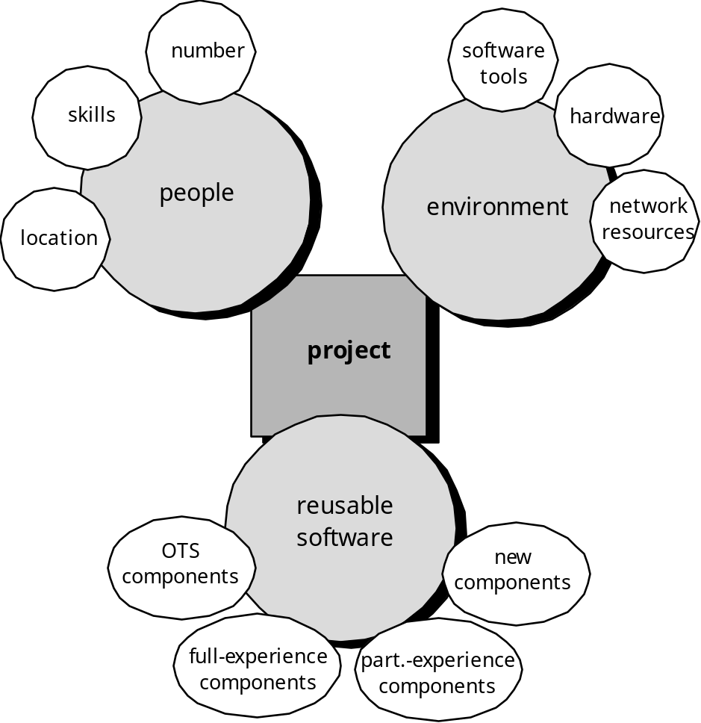
منابع
These courseware materials are to be used in conjunction with Software Engineering: A Practitioner’s Approach, 6/e and are provided with permission by R.S. Pressman & Associates, Inc., copyright © 1996, 2001, 2005

Slide 10

تخمین پروژه
حوزه ی پروژه باید درک شود
بسط دادن (تجزیه) الزامی است
معیار های ناریخی بسیار مفید هستند.
حداقل باید از دو تکنیککتفاوت استفاده کرد.
عدم اطمینان در فرایند ذاتی است.
These courseware materials are to be used in conjunction with Software Engineering: A Practitioner’s Approach, 6/e and are provided with permission by R.S. Pressman & Associates, Inc., copyright © 1996, 2001, 2005

Slide 11

روش های تخمین
تجربه ی پروژه های قبلی (مشابه)
روش های متداول تخمین
  تفکیک وظایف و تخمین کار
  تخمین اندازه (مثل FP)
مدل های تجربی
ابزار های اتوماتیک
These courseware materials are to be used in conjunction with Software Engineering: A Practitioner’s Approach, 6/e and are provided with permission by R.S. Pressman & Associates, Inc., copyright © 1996, 2001, 2005

Slide 12
دقت تخمین
بر اساس موارد زیر پیش بینی می شود...
  درجه ای که برنامه ریز اندازه ی محصولی را که باید ساخته شود، به درستی تخمین زده است.
  توانایی تبدیل تخمین اندازه به کار انسانی، زمان تقویمی و پول (تابعی از در دسترس بودن معیار های قابل اطمینان نرم افزار از پروژه های گذشته)
  درجه ای که طرح پروژه نشان دهنده ی توانایی های تیم نرم افزار است.
  ثبات نیازمندی های محصول و محیط پشتیبانی کننده کار های مهندسی نرم افزار.
These courseware materials are to be used in conjunction with Software Engineering: A Practitioner’s Approach, 6/e and are provided with permission by R.S. Pressman & Associates, Inc., copyright © 1996, 2001, 2005

Slide 13
تجزیه ی عملکردی
تجزیه ی
عملکردی
بیان
حوزه
”تجزیه“ ی گرامری انجام دهید
These courseware materials are to be used in conjunction with Software Engineering: A Practitioner’s Approach, 6/e and are provided with permission by R.S. Pressman & Associates, Inc., copyright © 1996, 2001, 2005

Slide 14
روش های متداول:
روش LOC / FP
LOC / FP را با استفاده از تخمین های مقادیر حوزه ی اطلاعات محاسبه کنید.
از داده های گذشته برای ایجاد تخمین برای پروژه استفاده کنید.
These courseware materials are to be used in conjunction with Software Engineering: A Practitioner’s Approach, 6/e and are provided with permission by R.S. Pressman & Associates, Inc., copyright © 1996, 2001, 2005

Slide 15
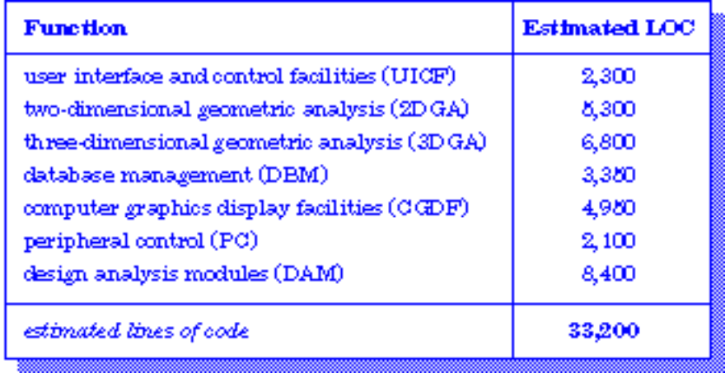
مثال: روش LOC
بهره وری متوسط برای سیستمی از این نوع = 620 LOC/pm
نرخ کار تحمل شده = 8000 دلار در هر ماه. هزینه به ازای هر خط کد تقریبا 13 دلار است.
بر اساس تخمین LOC و داده های تاریخی بهره وری، هزینه ی کلی تخمین زده شده 431000 دلار و کار تخمین زده شده 54 نفر ماه است.
These courseware materials are to be used in conjunction with Software Engineering: A Practitioner’s Approach, 6/e and are provided with permission by R.S. Pressman & Associates, Inc., copyright © 1996, 2001, 2005

Slide 16
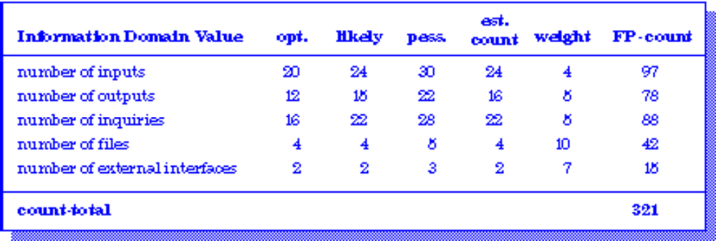
مثال: روش FP
تعداد تخمین زده شده یFP استخراج می شود:
FP_{estimated} = count-total 3 [0.65 + 0.01 3 S (F_{i})]
FP_{estimated} = 375
میانگین بهره وری سازمانی = 6.5 FP/pm
نرخ کار تحمل شده 800 دلار در هر ماه و هزینه ی هر FP تقریبا 1230 دلار است.
بر اساس FP ی تخمین زده شده و داده های تاریخی بهره وری، هزینه ی کلی تخمین زده شده ی پروژه 461000 دلار و کار لازم تخمین زده شده 58 نفر ماه است.
These courseware materials are to be used in conjunction with Software Engineering: A Practitioner’s Approach, 6/e and are provided with permission by R.S. Pressman & Associates, Inc., copyright © 1996, 2001, 2005

Slide 17
تخمین مبتنی بر فرایند
به دست امده از ”چارچوب فرایند“
فعالیت های چارچوب
عملکرد برنامه ی
کاربردی
کار لازم برای انجام هر فعالیت چارچوب برای هر عملکرد برنامه ی کاربردی
These courseware materials are to be used in conjunction with Software Engineering: A Practitioner’s Approach, 6/e and are provided with permission by R.S. Pressman & Associates, Inc., copyright © 1996, 2001, 2005

Slide 18
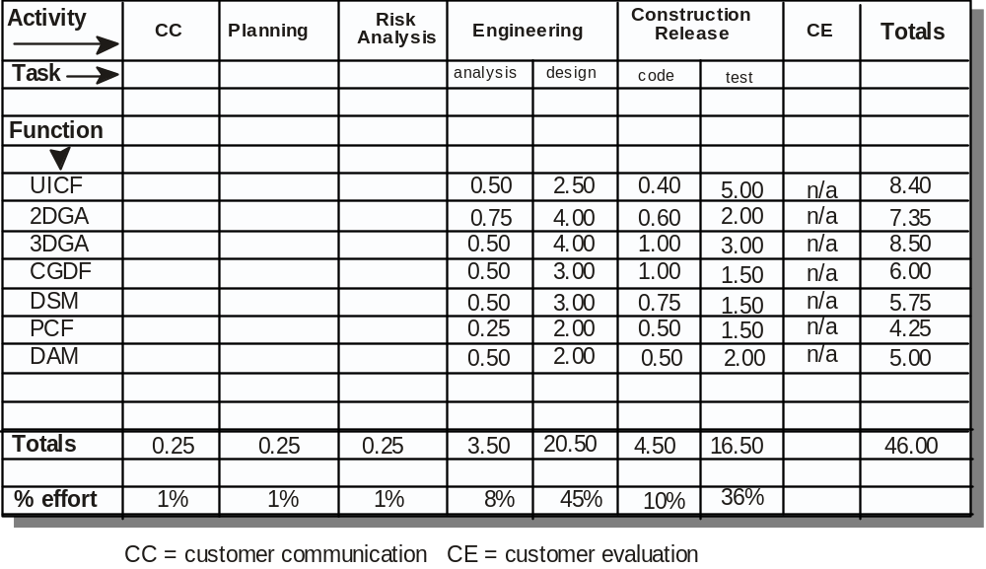
مثالی از تخمین مبتنی بر فرایند
بر اساس نرخ متوسط کار تحمل شده ی 8000 دلار در هر ماه، هزینه ی کلی تخمین زده شده برای پروژه 368000 دلار و کار لازم 46 نفر ماه است.
These courseware materials are to be used in conjunction with Software Engineering: A Practitioner’s Approach, 6/e and are provided with permission by R.S. Pressman & Associates, Inc., copyright © 1996, 2001, 2005

Slide 19

تخمین مبتنی بر ابزار
ویژگی های پروژه
فاکتور های تنظیمی
داده های LOC / FP
These courseware materials are to be used in conjunction with Software Engineering: A Practitioner’s Approach, 6/e and are provided with permission by R.S. Pressman & Associates, Inc., copyright © 1996, 2001, 2005

Slide 20
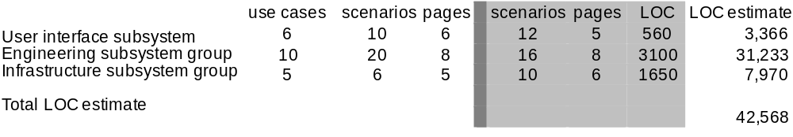
تخمین با موارد کاربرد
با استفاده از بهره وری متوسط 620 LOC/pm برای سیستمی از این نوع و نرخ کار تحمل شده ی 8000 دلار در هر ماه، هزینه ی هر خط کد تقریبا 13 دلار است. بر اساس تخمین موارد کاربرد و داده های تاریخی بهره وری، هزینه ی کلی تخمین زده شده ی پروژه 552000 دلار و کار تخمین زده شده 68 نفر ماه است.
These courseware materials are to be used in conjunction with Software Engineering: A Practitioner’s Approach, 6/e and are provided with permission by R.S. Pressman & Associates, Inc., copyright © 1996, 2001, 2005

Slide 21
مدل های تخمین تجربی
صورت کلی:
exponent
effort = tuning coefficient * size
معمولا کار لازم تخمین زده شده
بر حسب نفر _ ماه
استخراج شده
به صورت تجربی
معمولا LOC ولی میتواند
FP نیز باشد
عددی ثابت یا عددی اسخراج شده
بر حسب پیچیدگی پروژ]
These courseware materials are to be used in conjunction with Software Engineering: A Practitioner’s Approach, 6/e and are provided with permission by R.S. Pressman & Associates, Inc., copyright © 1996, 2001, 2005

Slide 22
COCOMO-II
COCOMO II در واقع یک سلسله مراتب از مدل های تخمین است که مسائل زیر را حل می کنند:
  مدل ترکیبی برنامه ی کاربردی. در مراحل اولیه ی مهندسی نرم افزار، هنگام ایجاد prototype از واسط کاربر، ملاحظات تعامل نرم افزار و سیستم، ارزیابی کارایی و ارزیابی بلوغ تکنولوژی غالب است.
  مدا اولیه ی مرحله ی طراحی. زمانی به کار می رود که نیاز مندی ها ثابت شده و معماری اولیه ی نرم افزار ایجاد شده است.
  مدل پس از مرحله ی معماری. در حین ساختن نرم افزار به کار می رود.
These courseware materials are to be used in conjunction with Software Engineering: A Practitioner’s Approach, 6/e and are provided with permission by R.S. Pressman & Associates, Inc., copyright © 1996, 2001, 2005

Slide 23
معادله ی نرم افزار
یک مدل پویای چند متغیره
E = [LOC x B^{0.333}/P]³ x (1/t⁴)
که در آن
E = کار بر حسب نفر- ماه یا نفر – سال
t = طول مدت انجام پروژه بر حسب ماه یا سال
B = ”فاکتور مهارت های خاص“
P = ”پارامتر بهره وری“
These courseware materials are to be used in conjunction with Software Engineering: A Practitioner’s Approach, 6/e and are provided with permission by R.S. Pressman & Associates, Inc., copyright © 1996, 2001, 2005

Slide 24
تخمین برای پروژه های شی گرا _ 1
تخمین هایی با استفاده از تجزیه ی کار، تحلیل FP و هر روش دیگر قابل استفاده برای برنامه های کاربردی متداول فراهم کنید.
با استفاده از مدل سازی تحلیل شی گرا (فصل 8)، موارد کاربرد را تهیه کرده و تعداد آنها را مشخص کنید.
از مدل تحلیل، تعداد کلاس های کلیدی (در فصل 8 کلاس های تحلیل نامیده شده اند) را مشخص کنید.
واسط های برنامه ی کاربردی را دسته بندی کرده و ضریبی برای کلاس های پشتیبان ایجاد کنید:
  نوع واسط ضریب
  بدون GUI 2
  واسط کاربری متنی 2.25
  GUI 2.5
  GUI پیچیده 3
These courseware materials are to be used in conjunction with Software Engineering: A Practitioner’s Approach, 6/e and are provided with permission by R.S. Pressman & Associates, Inc., copyright © 1996, 2001, 2005

Slide 25
تخمین برای پروژه های شی گرا _ 2
تعداد کلاس های کلیدی (مرحله ی 3) را در ضریب ضرب کنید تا تخمینی از تعداد کلاس های پشتیبان به دست آید.
تعداد کل کلاس ها (کلیدی + پشتیبان) را در متوسط تعداد واحد – کار برای هر کلاس ضرب کنید. Lorenz و Kidd 15 تا 20 نفر _ روز را برای هر کلاس پیشنهاد می کنند.
تخمین مبتنی بر کلاس را با ضرب مقدار متوسط واحد _ کار برای هر مورد کاربرد، بررسی متقابل کنید. (cross check)
These courseware materials are to be used in conjunction with Software Engineering: A Practitioner’s Approach, 6/e and are provided with permission by R.S. Pressman & Associates, Inc., copyright © 1996, 2001, 2005

Slide 26
تخمین برای پروژه های چابک
هر سناریوی کاربر (یک مورد کاربرد کوچک) به صورت جداگانه ببه منظور تخمین در نظر گرفته می شود.
سناریو به مجموعه وظایف مهندسی نرم افزار که برای توسعه ی آن مورد نیاز خواهد بود، تجزیه می شود.
هر وظیفه جداگانه تخمین زده می شود. نکته: تخمین می تواند بر مبنای یک داده ی تاریخی، یک مدل تجربی یا ”تجربه“ باشد.
  به صورت جایگزین، حجم سناریو را میتوان بر حسب LOC ، FP یا بر حسب مقیاس مبتنی بر حجم دیگری (مثلا تعداد مورد کاربرد) تخمین زد.
تخمین تمام وظایف برای به دست آوردن تخمین سناریو با هم جمع بسته می شود.
  به صورت جایگزین، تخمین حجم برای سناریو، با استفاده از داده های تاریخی به کار تبدیل می شود.
تخمین های تمام سناریو هایی که باید برای یک Increment فرضی نرم افزار پیاده سازی شوند، برای ایجاد تخمین کار increment با هم جمع بسته می شود.
These courseware materials are to be used in conjunction with Software Engineering: A Practitioner’s Approach, 6/e and are provided with permission by R.S. Pressman & Associates, Inc., copyright © 1996, 2001, 2005

Slide 27
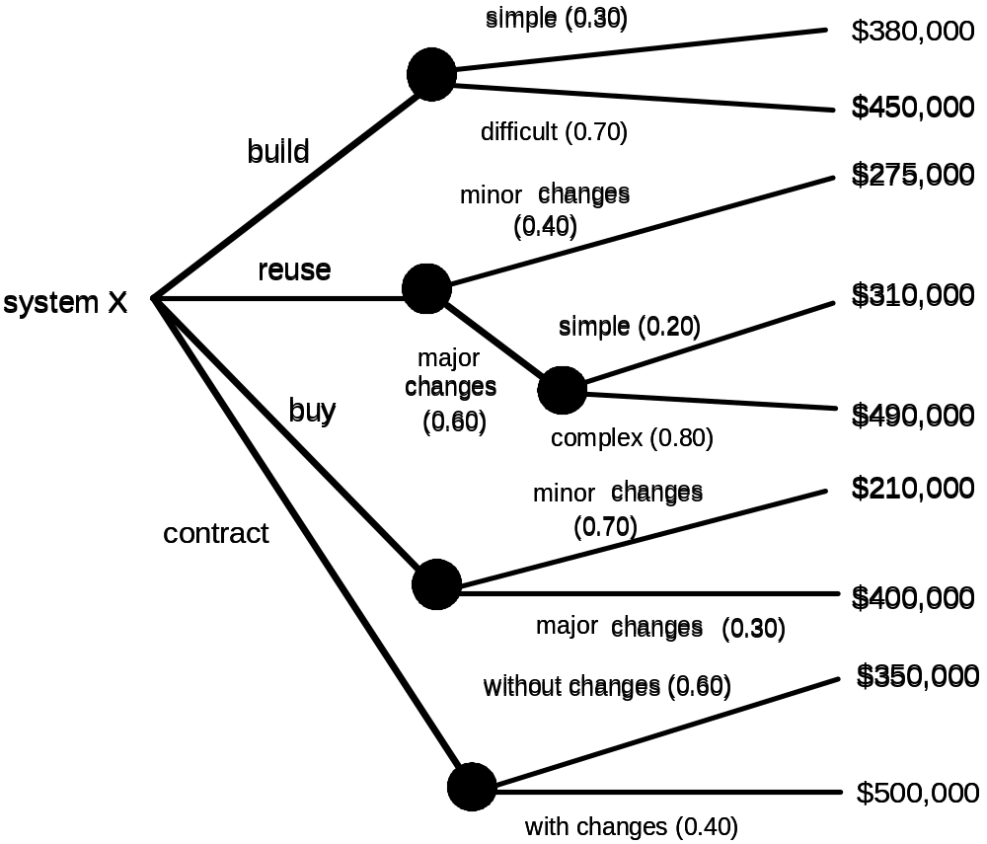
تصمیم بساز - بخر
These courseware materials are to be used in conjunction with Software Engineering: A Practitioner’s Approach, 6/e and are provided with permission by R.S. Pressman & Associates, Inc., copyright © 1996, 2001, 2005

Slide 28
محاسبه ی هزینه ی مورد انتظار
expected cost =
(path probability) x (estimated path cost)
i
i
برای مثال، هزینه ی مورد انتظار برای ساخت:
expected cost = 0.30 ($380K) + 0.70 ($450K)
build
= $429 K
به طور مشابه
expected cost = $382K
reuse
expected cost = $267K
buy
expected cost = $410K
contr
These courseware materials are to be used in conjunction with Software Engineering: A Practitioner’s Approach, 6/e and are provided with permission by R.S. Pressman & Associates, Inc., copyright © 1996, 2001, 2005

